Slide 1
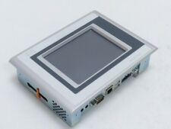
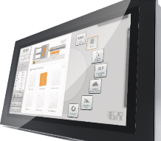

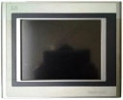
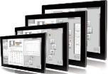
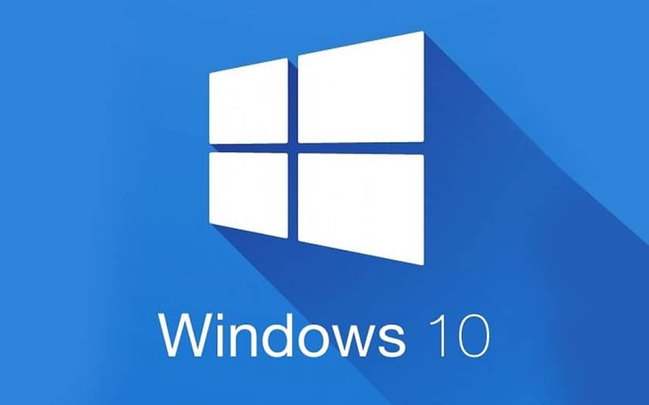
Betreiben Sie Ihr Unternehmen sicher
HMI-Migration auf Windows 10
NUTZEN UND VORTEILE
BESCHREIBUNG
Verhindert längere Ausfallzeiten bei Ausfall;
Erweiterte Cybersicherheitsfunktionen mit W10 verfügbar;
20% schneller beim Systemstart und bei Touch-Vorgängen;
Verbesserte Bildqualität;
Bessere Hitzebeständigkeit;
Steigert die Leistung und reduziert die Wartungskosten
Es ist Zeit für ein Upgrade auf Windows 10!
Das neue System mit B & R 3100 HMI-Panel auf Windows 10-Basis besteht aus einem neuen Plug & Play-HMI mit derselben Bildschirmgröße wie Windows 10. Es umfasst die Verschlüsselung von Software-Backups und die Portierung von einer vorhandenen Plattform (WCE, W7…) auf W10.
Es werden keine Änderungen am Grafiklayout vorgenommen, sondern nur eine Konvertierung durchgeführt. Es enthält Hardwarematerial und das Dokument mit den Installationsverfahren. Wenn eine Client-Server-Funktion vorhanden ist, muss auch das Bedienfeld des Gegenübers aktualisiert werden.
Example of current panels PC
PPC120
PPC320
PPC900
PPC3100
Nutzen: Obsoleszenz, Effizienz, Kostenoptimierung
Ausstattung: Alle mechanischen Füllstoffe mit einem Panel-PC
Katalog-Code: HS130

